Slide 1

Introduccion a React native
Ezequiel Alvarez
Emiliano Negrini

Slide 2





Que es React Native?
Framework para construir aplicaciones nativas en React y JS
Cerca de ser code once
Algunas veces se necesita native skills
Basada en React
Version Actual: 0.61
Publicado en Github por Facebook en 2015

Slide 3
Por que React Native?
Usar el mismo codigo para diferentes plataformas.
Cubre los mas importantes ecosistemas (android, ios, web).
Ayuda a reducir el tiempo de desarrollor.
Permite incorporar codigo nativo.
UI Predecible.
Es open source!.

Slide 4
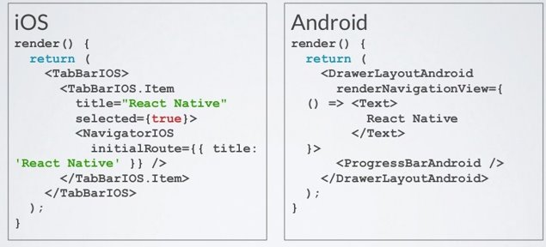
Componentes nativos
React Native usa los componentes nativas de cada plataforma

Slide 5
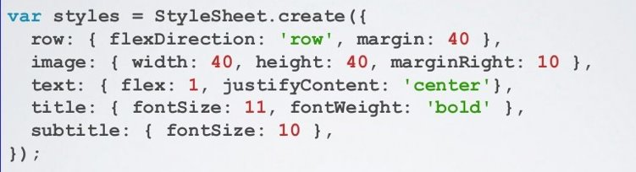
Estilos
React Native utiliza Flexbox y CSS para el diseño.

Slide 6



Expo
Expo es un framework y una plataforma para las aplicaciones de React Native. Es un conjunto de herramientas y servicios construidos en torno a las plataformas nativas y React Native que le ayudan a desarrollar, construir, desplegar, y rápidamente iterar en iOS, Android, y aplicaciones web desde la misma base de código JavaScript/TypeScript.

Slide 7


Estadisticas
84.6K Likes
323.430 descargas

Slide 8












Showcase

Slide 9

Ejemplo: Chat

Slide 10


Tiempo de divertirse
Abrir EXPO en tu telefono
Escanear QR
Have fun!!.

Slide 11


Slide 12
Gracias
Ezequiel Alvarez

